Slide 1
2 ARCHITEKTEN: ALT - NEU, KÖLNER DOM- LUDWIG MUSEUM
Kathrin P. & Julia G.

Slide 2
Inhaltsverzeichnis
Kölner Dom
Architektur des Kölner Doms
Ludwig Museum Köln
Architektur des Ludwig Museums
Vergleich der Architekturen anhand eines Dialoges

Slide 3
Kölner Dom
Römisch katholische Kirche
Dombaumeister: Gerhard von Rile (er nahm die Kathedrale von Amiens als Vorlage
Mit 157m Höhe war er von 1880-1884 das höchste Gebäude der Welt
Dritthöchstes Kirchengebäude der Welt
Gehört seit 1996 zum „UNESCO – Weltkulturerbe“
Meistbesuchteste Sehenswürdigkeit Deutschlands → 20.000-30.000 Besucher pro Tag ↔ 8. Mio pro Jahr
Baubeginn: 15. Aug. 1248; Eröffnung 1322
Patronat: heiliger Petrus
Lage: 250m vom Rhein entfernt
Nach einem langen „Baustopp“ wurde der Dom im 19. Jh mit wiedergefundenen Bauplänen weiter gebaut und er wurde 2008 erweitert
Der „alte Dom“ bestand vor dem Kölner Dom und wurde am 27. Sep. 873 geweiht, wegen Platzmangel durch viele Pilgere wurde dieser abgerissen und durch den heutigen Dom ersetzt

Slide 4
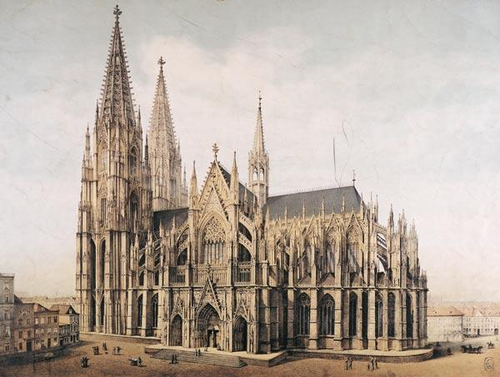
Architektur des Kölner Doms
Gotische Architektur
Höhe 157m
Umfasst insg. 7.100${ m}^{2}$
Gebaut aus versch. Gesteinen
Drei Partanlagen mit jeweils drei Portalen
Auffällig gestaltete Außenfassaden durch Figurschmuck, Einmeiselungen und aufwendigen Musterungen
Fenster bedecken ca. 10.000 $m^{2}$, davon stammen 1.500 $m^{2}$ aus dem Mittelalter
Verfügt über Reliquien wie Dreikönigenschein, Reliquie von Papst Johannes Paul II.

Slide 5
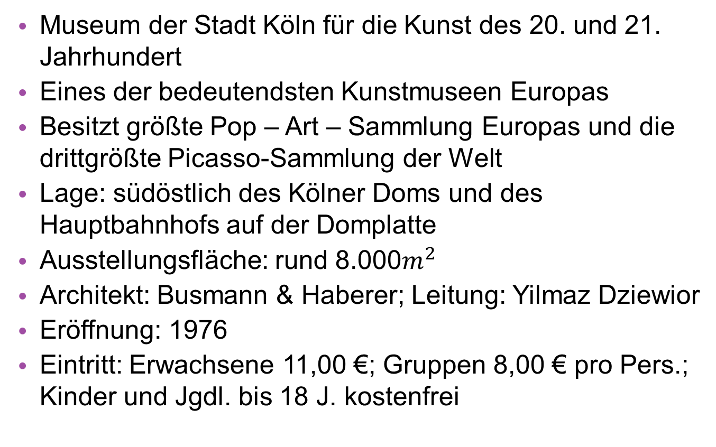
Ludwig Museum Köln
Museum der Stadt Köln für die Kunst des 20. und 21. Jahrhundert
Eines der bedeutendsten Kunstmuseen Europas
Besitzt größte Pop – Art – Sammlung Europas und die drittgrößte Picasso-Sammlung der Welt
Lage: südöstlich des Kölner Doms und des Hauptbahnhofs auf der Domplatte
Ausstellungsfläche: rund 8.000$m^{2}$
Architekt: Busmann & Haberer; Leitung: Yilmaz Dziewior
Eröffnung: 1976
Eintritt: Erwachsene 11,00 €; Gruppen 8,00 € pro Pers.; Kinder und Jgdl. bis 18 J. kostenfrei

Slide 6
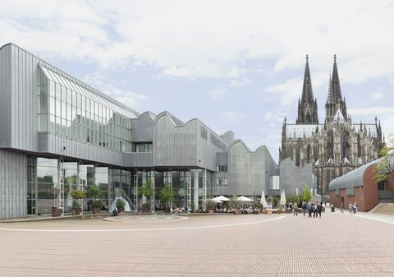
Architektur des Ludwig Museums
Wahl des Are­als zwischen dem Ost­chor des Doms und dem Rhein
Im Nor­den be­grenzen Eisen­bahn­linien das Gelände, im West­en sch­ließen sich das in den 1960er Jahren er­richtete Römisch-Ger­manische Mu­se­um und der Dom an
260.000 $m^{3}$ Raum wurden neu um­baut – das ent­spricht dem Vol­u­men des Köl­n­er Doms
fein aufge­fächerten und el­e­gant geglied­erten Baukör­per­struk­tur
zinkverk­lei­de­ten Shed­däch­ern
Fas­sa­den sind mit Ziegeln bek­lei­det

Slide 7
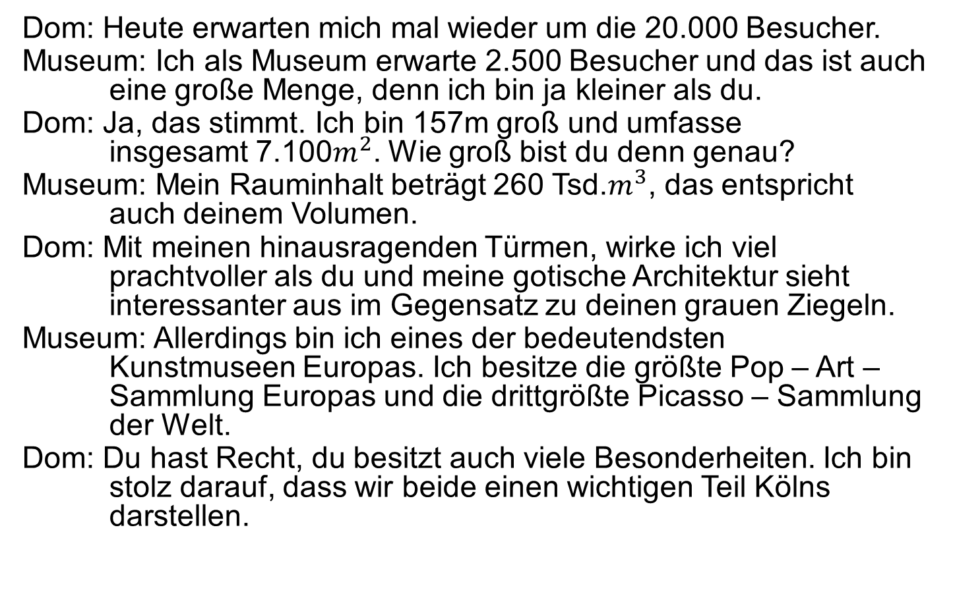
Vergleich der Architekturen anhand eines Dialoges
Dom: Heute erwarten mich mal wieder um die 20.000 Besucher.
Museum: Ich als Museum erwarte 2.500 Besucher und das ist auch eine große Menge, denn ich bin ja kleiner als du.
Dom: Ja, das stimmt. Ich bin 157m groß und umfasse insgesamt 7.100$m^{2}$. Wie groß bist du denn genau?
Museum: Mein Rauminhalt beträgt 260 Tsd.$m^{3}$, das entspricht auch deinem Volumen.
Dom: Mit meinen hinausragenden Türmen, wirke ich viel prachtvoller als du und meine gotische Architektur sieht interessanter aus im Gegensatz zu deinen grauen Ziegeln.
Museum: Allerdings bin ich eines der bedeutendsten Kunstmuseen Europas. Ich besitze die größte Pop – Art – Sammlung Europas und die drittgrößte Picasso – Sammlung der Welt.
Dom: Du hast Recht, du besitzt auch viele Besonderheiten. Ich bin stolz darauf, dass wir beide einen wichtigen Teil Kölns darstellen.

Slide 8
Quellen
https://www.hausschlesien.de/seiten/zwirner/der_koelner_dom.html
https://de.wikipedia.org/wiki/Kölner_Dom
www.koelner-dom.de/index.php?id=architektur
https://de.wikipedia.org/wiki/Museum_Ludwig
https://www.museum-ludwig.de/de/museum/das-museum/architektur.html

